Slide 1
Проблемы популяризации историко-культурного наследия Российской Арктики
Е.Е. Герасименко
Российский этнографический музей

Slide 12
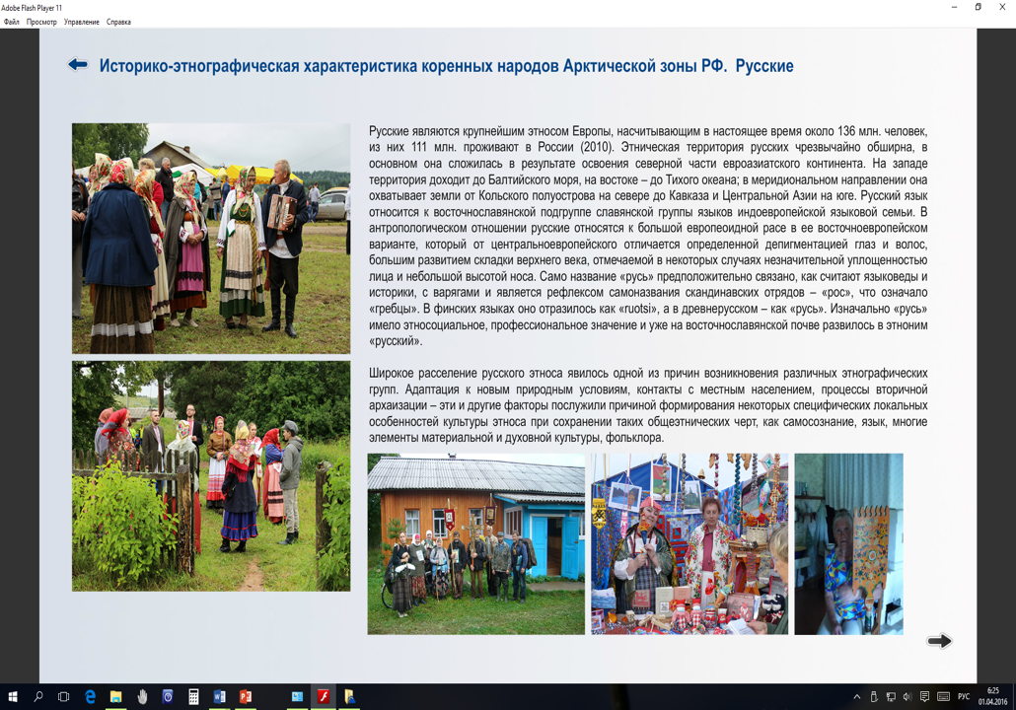

Slide 20
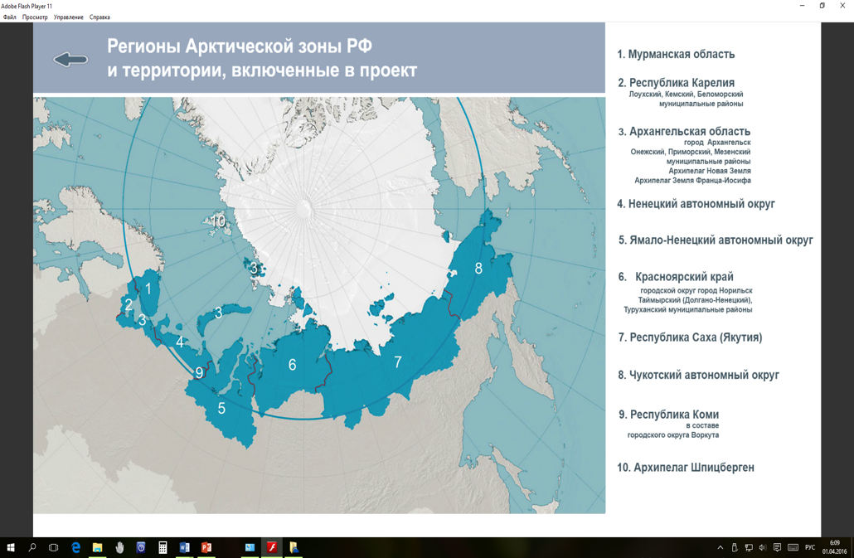

Slide 25
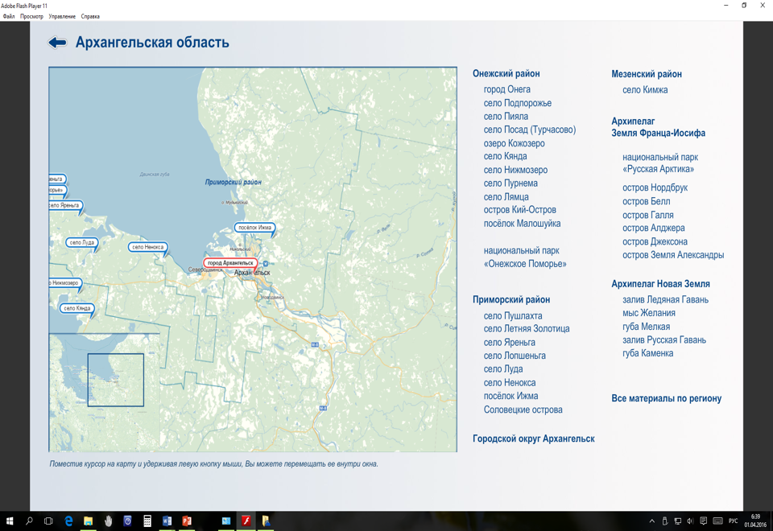

Slide 26
Природа Арктики
Человек и среда обитания
Сакральная география Российской Арктики
Культура и быт коренных народов
Культура Русского Севера
Монастыри в сакральной географии Русского Севера
Русское деревянное зодчество
Христианская Арктика или государственно-конфессиональная колонизация
Освоение арктических территорий в развитии Российской государственности
Научное и промышленное освоение Арктики
От Аввакума до ГУЛАГа: роль политических ссыльных в социально-культурном развитии арктических территорий

Slide 36
